Slide 1

ООО
«Научно-производственный центр
ХИММЕДСИНТЕЗ»

Slide 2

ООО «НПЦ ХИММЕДСИНТЕЗ»
действительный член торгово-промышленной палаты и входит в:
план инновационного развития на 2007-2010гг.;
регистр производителей Национального центра маркетинга и конъюнктуры цен;
Государственную Программу разработки и производства в РБ медицинской техники и изделий медицинского назначения;
программу мер по организации производства одноразовых изделий санитарно-гигиенического назначения.

Slide 3

ИННОВАЦИОННЫЕ РАЗРАБОТКИ
НПЦ «ХИММЕДСИНТЕЗ» -
РЕЗУЛЬТАТ СОТРУДНИЧЕСТВА
С УЧЕНЫМИ БЕЛОРУССКОГО ГОСУДАРСТВЕННОГО УНИВЕРСИТЕТА

Slide 4

Научно-производственный центр
«ХИММЕДСИНТЕЗ» -
РАЗРАБОТЧИК И ПРОИЗВОДИТЕЛЬ :
продукции для строительно-восстановительных, ремонтных и реставрационных работ;
тестов для контроля алкогольной продукции, соков;
тестов для контроля наркотических и психотропных веществ;
средств очистки, дезинфекции, стерилизации изделий медицинского назначения, оборудования, поверхностей;
препаратов для проведения физиопроцедур;
питательных сред;
средств для обработки воды бассейнов;
гуминовых удобрений;
средств для обеззараживания семян.

Slide 5
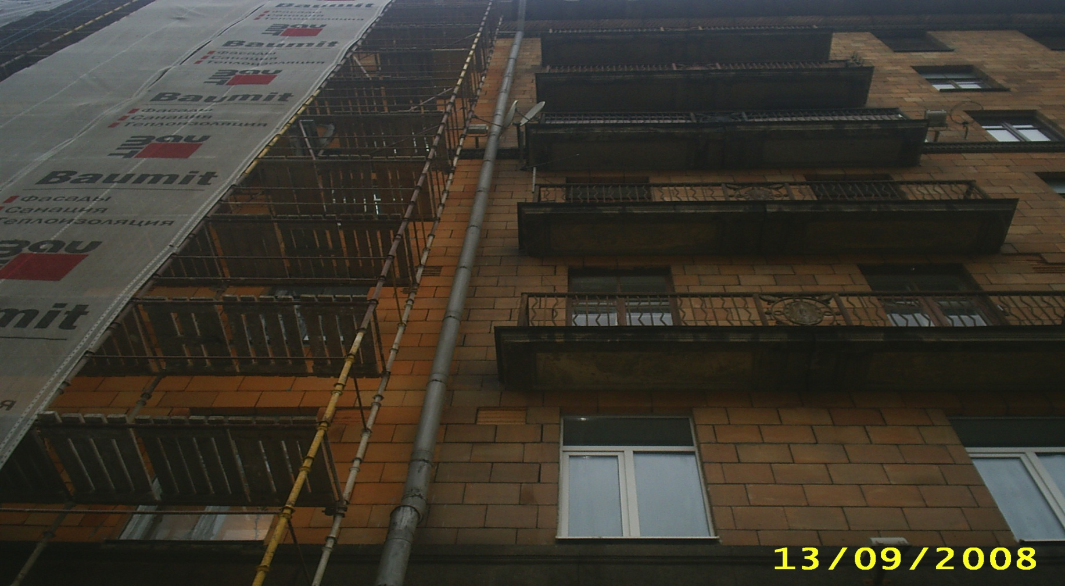
Для очистки фасадов:
Паста «Крышталь Ф» после до

Slide 6

Для снятия масляной краски и лаков на масляной основе:
Паста «Крышталь ЛК-М» после до

Slide 7
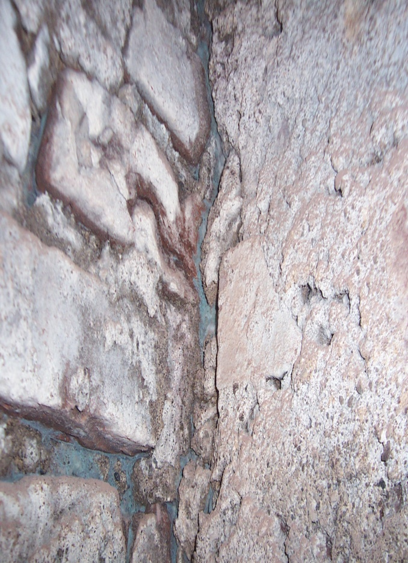
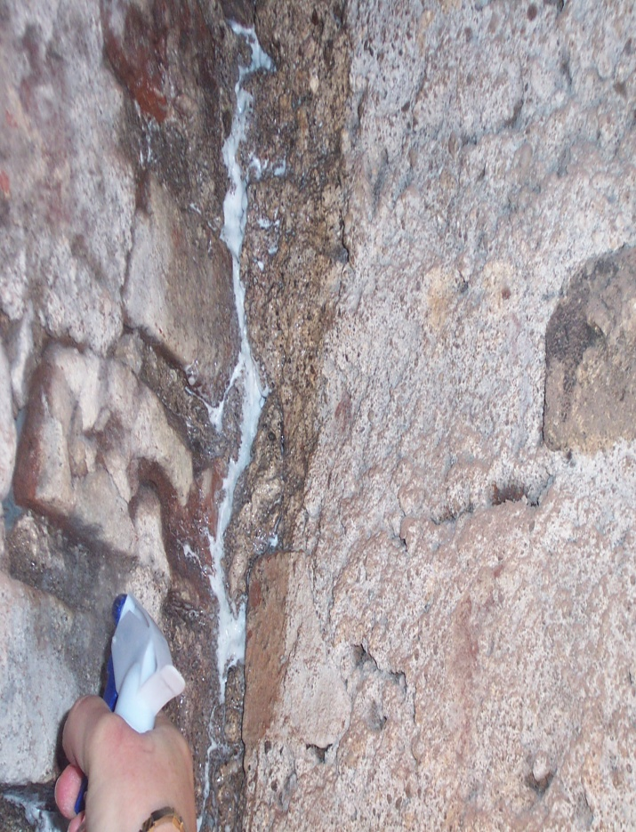
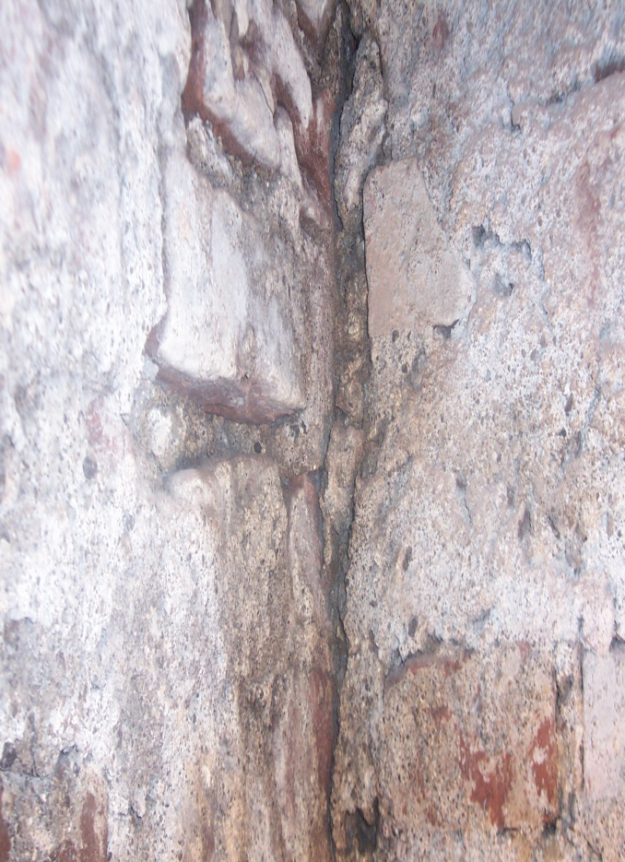
Для борьбы с плесенью, домовым грибом, лишайником, микроскопическими водорослями:
Средство очищающее «Крышталь» до обработка после

Slide 8
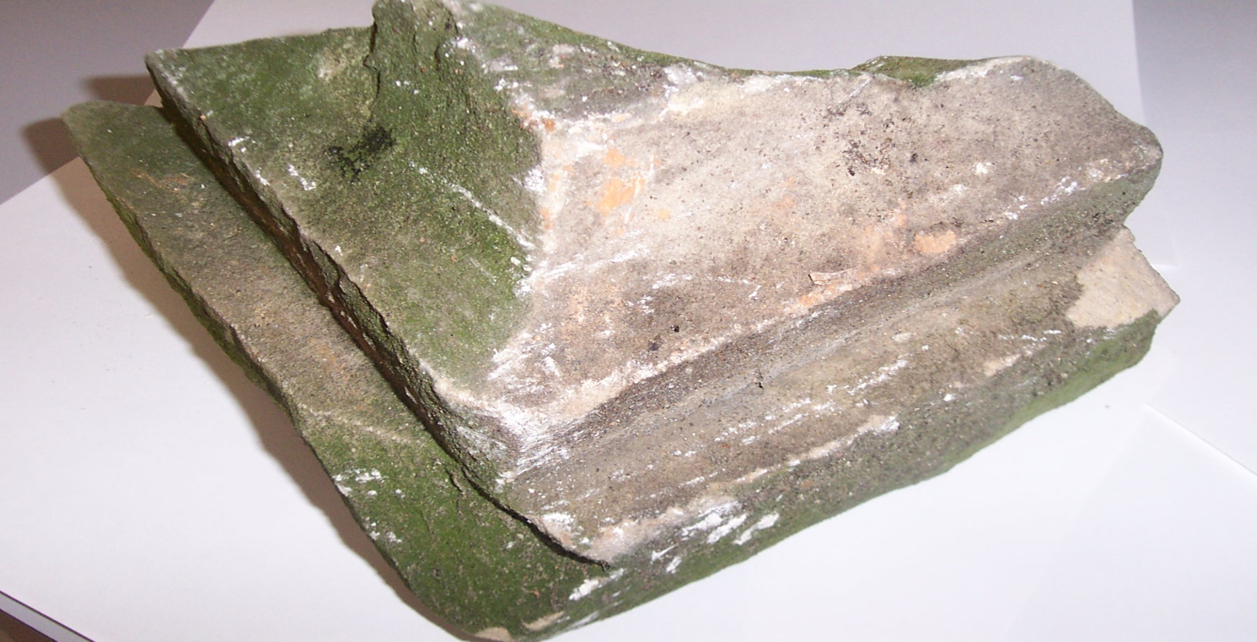
Для профилактики появления домового гриба, дрожжеподобных грибов, лишайников, водорослей и борьбы с образованием органических отложений в трубопроводах:
Средство «Фунгицидное» до после

Slide 9
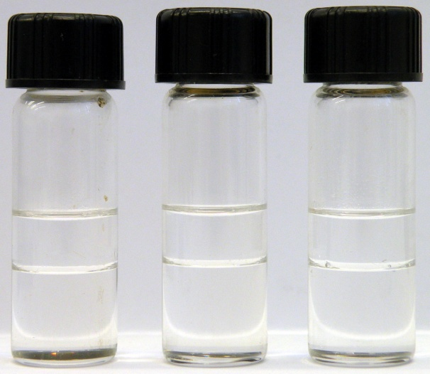
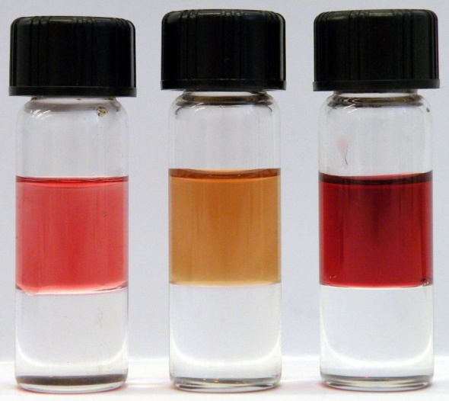
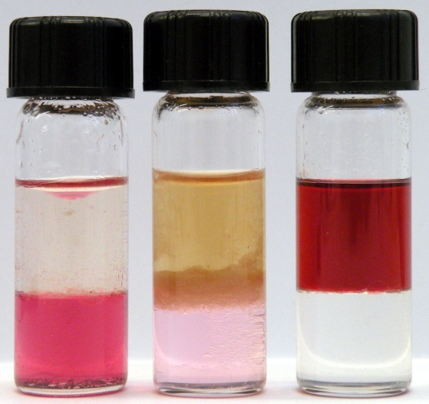
Тесты для контроля алкогольной продукции, соков.
Позволяют выявить продукцию, фальсификацированную добавлением синтетических красителей, разбавлением.
Принцип работы: основан на изменении цвета индикаторного слоя реактива, входящего в тест, при перемешивании его с определенным объемом анализируемой продукции, содержащей вещества, наличие или отсутствие которых свидетельствует о фальсификации данной продукции.
1 2 3
Фото 1. Вид тестов для определения синтетических красителей перед использованием
Фото 2. Вид тестов после добавления испытуемых образцов
Фото 3. Вид тестов после перемешивания и экстракции (извлечения) синтетических красителей

Slide 10
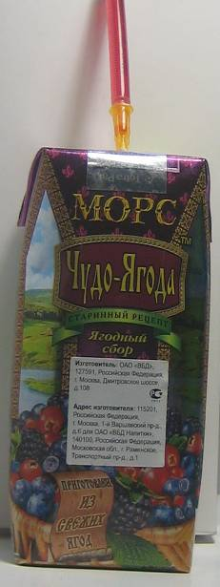
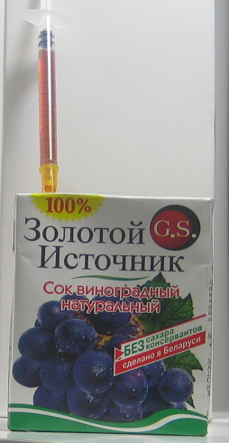
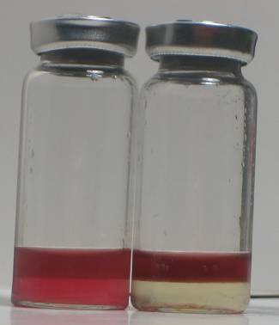
Тест на соки, морсы, прохладительные напитки
Краситель – натуральный + синтетический
Краситель – натуральный

Slide 11
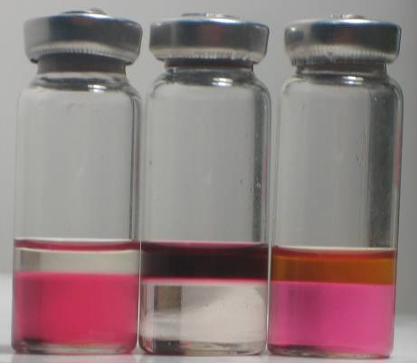
Тест на фальсификацию вин
Вино – фальшивое
(грубый фальсификат)
Вино – фальшивое
(тонкий фальсификат)
Вино - натуральное

Slide 12
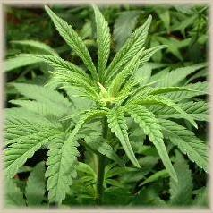
Тесты для определения наркотических и психотропных веществ.
1. Высокая чувствительность - высокая контрастность и высокая скорость цветового перехода в присутствии обнаруживаемого или определяемого вещества
2. Высокая селективность. Тесты основаны на методиках обеспечивающих минимизацию количества ложноотрицательных и ложноположительных результатов
3. Сохранение требуемых свойств в течение длительного времени и в широком диапазоне климатических условий.
4. Простота в использовании (требуют выполнения минимального количества операций).
5. Экспрессность.
6. Однозначность в интерпретации полученных результатов.
7. Низкая себестоимость единичного определения.

Slide 13

НПЦ «ХИММЕДСИНТЕЗ»
ПРОИЗВОДИТ ВСЕ НЕОБХОДИМЫЕ СРЕДСТВА ДЛЯ ПРОФИЛАКТИКИ ВНУТРИБОЛЬНИЧНЫХ ИНФЕКЦИЙ В ОРГАНИЗАЦИЯХ ЗДРАВООХРАНЕНИЯ:
Для гигиенической обработки рук;
Для экстренной дезинфекции поверхностей, оборудования, ИМН, биологических выделений;
Для дезинфекции и очистки предметов ухода за больными, уборочного инвентаря, ветоши, посуды, игрушек;
Для ПСО хирургических и стоматологических, а также инструментов к эндоскопам механизированным способом в ультразвуковых установках.
Средства для проведения физиопроцедур;
Моющие средства для лабораторной посуды, предметных стекол;

Slide 14
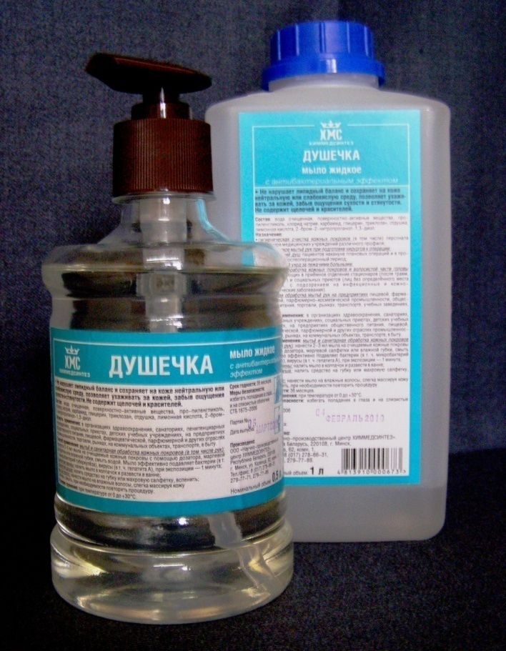
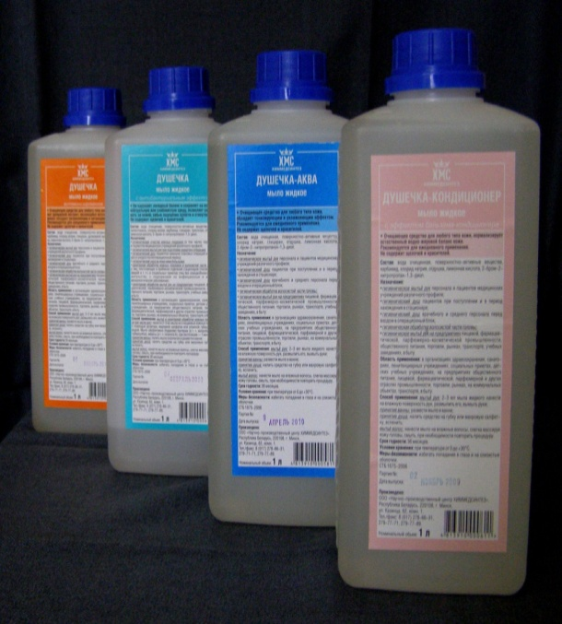
НПЦ«ХИММЕДСИНТЕЗ» РАЗРАБОТАЛ СЕРИЮ ПРЕПАРАТОВ ДЛЯ ОЧИСТКИ КОЖИ ПЕРСОНАЛА И ПАЦИЕНТОВ «ДУШЕЧКА»
душечка – антибактериальное жидкое мыло;
витамин – витаминизированное мыло;
кондиционер – мыло для повседневного применения;
аква – тонизирующее мыло, для повседневного применения.

Slide 15
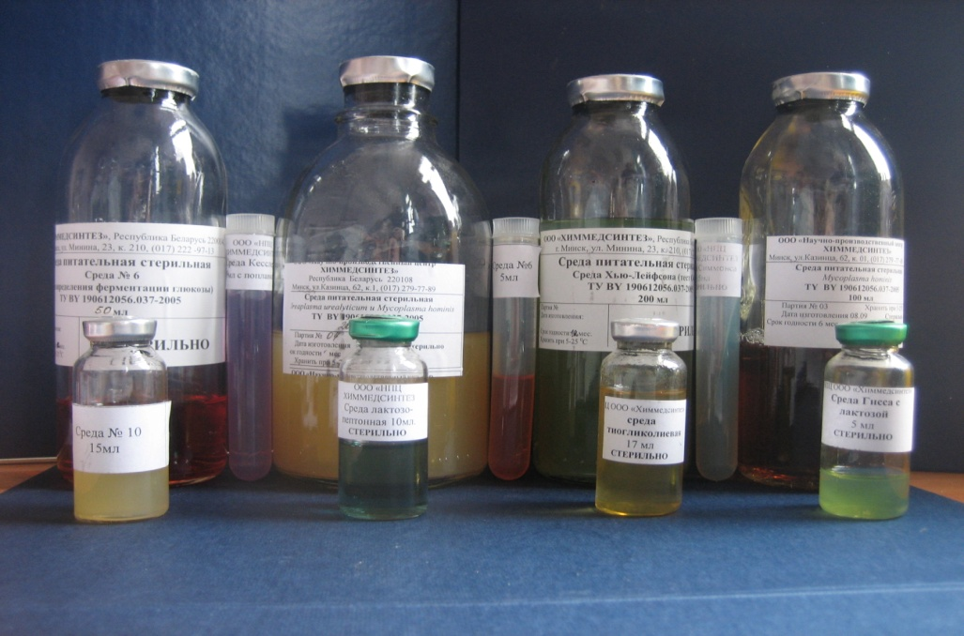
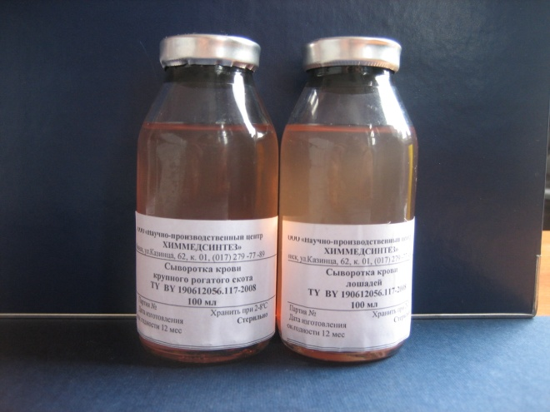
Среды питательные стерильные
(готовые к применению и сухие)
Используются для культивирования, определения общего количества, накопления, выделения и идентификации широкого спектра микроорганизмов при биологическом контроле, в том числе в венерологии.

Slide 16
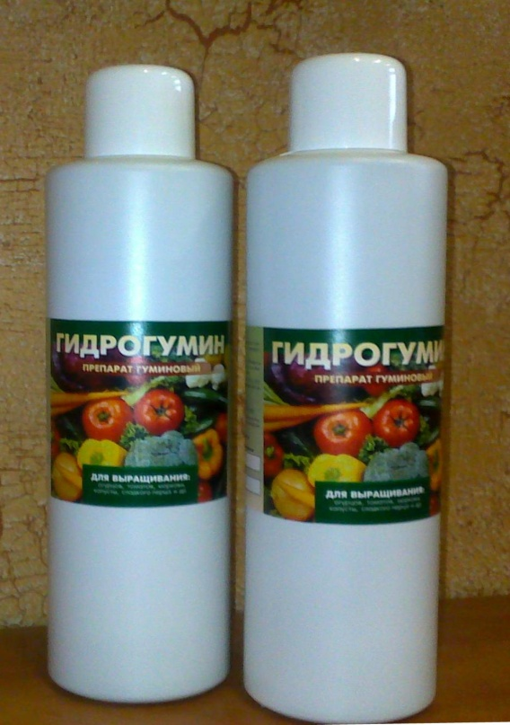
Гуминовые удобрения нового поколения:
«Гидрогумин»
Стимулирует развитие мощной корневой системы
Интенсифицирует обменные процессы в растительной клетке
Стимулирует развитие всех почвенных организмов
Может быть использована в птицеводстве как оздоровительная добавка и корм
Препятствует поступлению техногенных продуктов из почвы в растение
Повышает устойчивость растений к засухе и заморозкам.
Эффективность препарата подтверждена: РУП «Институт овощеводства», НИРУП «Институт почвоведения и агрохимии НАН Белоруссии», РНИУП «Институт земледелия и селекции НАН Белоруссии», НАН Белоруссии «Центральный ботанический сад», РУП «Институт льна НАН Белоруссии».

Slide 17
Средство для обеззараживания семян зерновых культур от возбудителей болезней:
«Максивит»
обладает фунгицидным действием и стимулирующей активностью ;
благодаря своей формуле не вызывает привыкания;
совместим с инсектицидами;
не представляет опасности для рыб, пчел и полезных насекомых;
после действия быстро разрушается ферментами растений, почвенных организмов, насекомых и животных на неопасные составляющие;
Препарат успешно прошел испытания в Республиканском «Институте защиты растений».

Slide 18
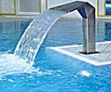
Средства для обработки воды бассейнов жидкие, гранулированные и таблетированные :
-дезинфицирующие средства (кислород- и хлорсодержащие);
- регуляторы рН;
- коагулянты;
- биоциды;
- средство для дехлорирования вода;
- средство против образования известковых отложений;

Slide 19
Спасибо за внимание!

